Slide 1
Зимние явления природы
Воспитатель старшей группы:
Е.И.Машукова

Slide 2
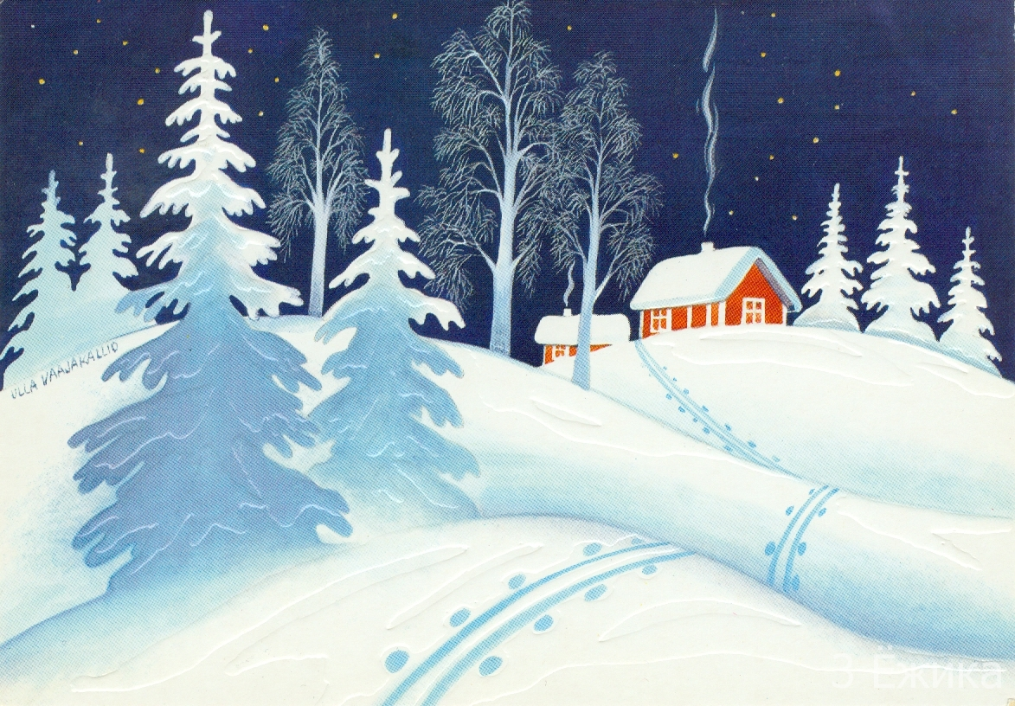
Зима

Slide 3
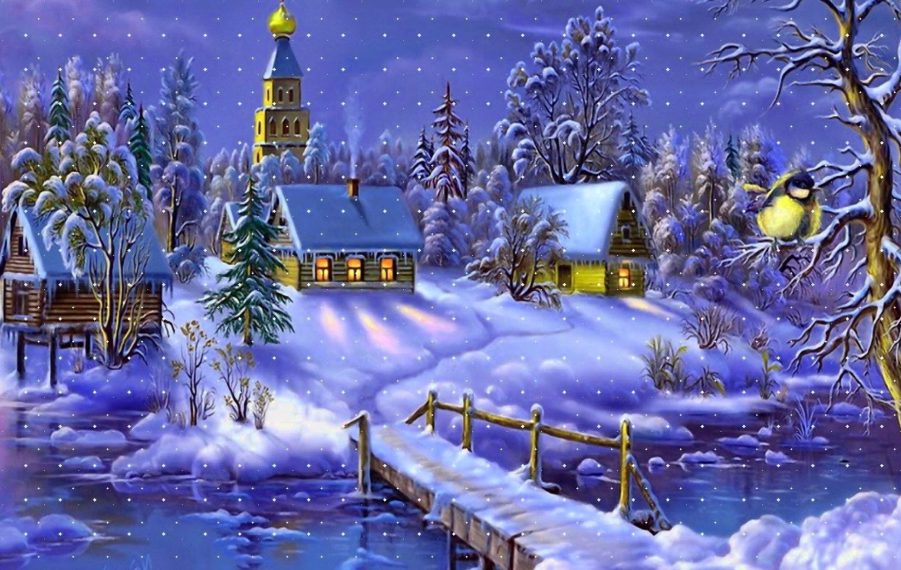
ДЕКАБРЬ – «год кончает – зиму начинает» так говорят о декабре, первом месяце зимы и последнем месяце года. Всё меньше солнца, всё темнее и короче дни. Мороз крепчает, покрываются льдом реки, дуют ветер идёт снег.

Slide 4
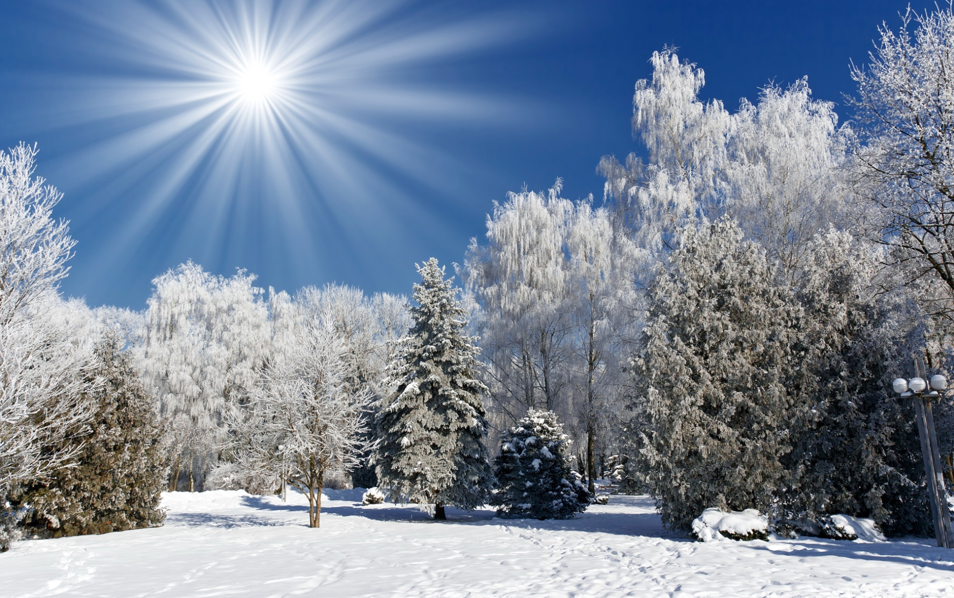
ЯНВАРЬ – «году начало – зиме серединка». Второй месяц зимы и самый холодный. «Январь – зимы государь» лёд становится крепче, снега больше. День снова увеличивается, всё больше светит солнце.

Slide 5
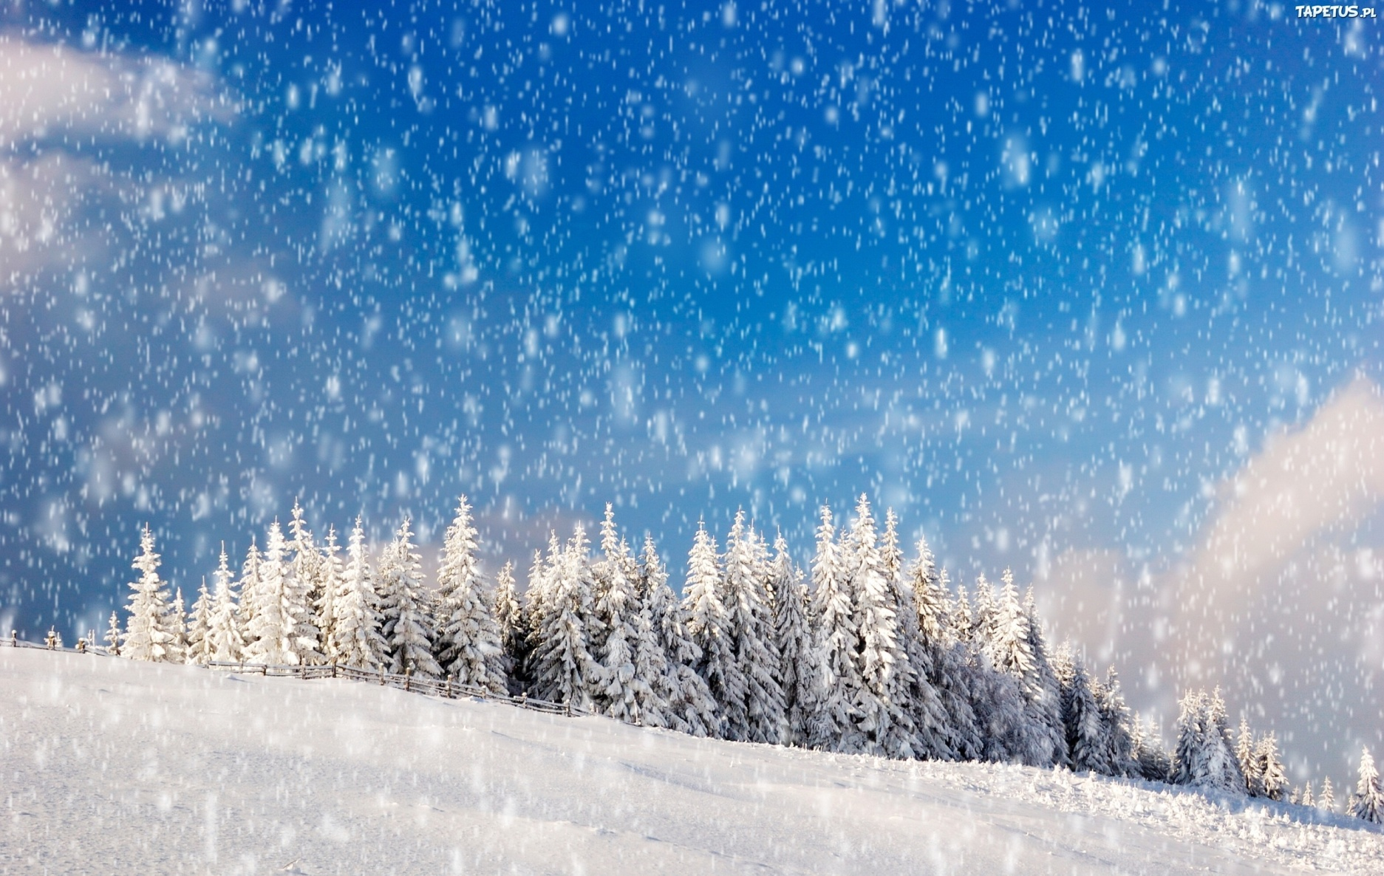
ФЕВРАЛЬ – самый последний месяц зимы и самый короткий. В феврале завывает ветер, метель. А когда нет ветра всё засыпает инеем. Ещё больше светит солнце, день становиться длиннее.

Slide 6
СНЕГОПАД

Slide 7
МЕТЕЛЬ

Slide 8
ИНЕЙ

Slide 9
ИНЕЙ

Slide 10
ИЗМОРОЗЬ

Slide 11
ИЗМОРОЗЬ

Slide 12
